Slide 1
PRÄSENTATIONSVORLAGE FÜR LOGO-VERWENDUNGSRICHTLINIEN
RICHTLINIEN FÜR DIE VERWENDUNG VON LOGOS
DEIN
LOGO
©20XX. Alle Rechte behalten sich Ihre Organisation vor.
RICHTLINIEN FÜR DIE VERWENDUNG VON LOGOS

Slide 2
sales@smartsheet.com
(844) 324-2360
smartsheet.com
/smartsheet
/firma/smartsheet-com
/@smartsheet
/smartsheet
/smartsheet
©20XX. Alle Rechte behalten sich Ihre Organisation vor.
PROJEKTBERICHT
RICHTLINIEN FÜR DIE VERWENDUNG VON LOGOS

Slide 3
INHALTSVERZEICHNIS
1
5
Logo
Markieren Sie Verwendungs-DO's
2
6
Freigabe
Markieren Sie die Verwendung von DON'Ts
3
7
Falsche Verwendung
Farben
4
8
Verwendungsrichtlinien
Typographie
PROJEKTBERICHT
MARKEN-STYLEGUIDE-| INHALTSVERZEICHNIS

Slide 4
1. Logo
Im Folgenden finden Sie alle akzeptierten Behandlungen des Logos.
Horizontales Layout
Vertikales Layout
Wortmarke
Das Logo ohne Logomarke ist ausschließlich innerhalb der App zu verwenden.
Logomark (Symbol)
LOGO
PROJEKTBERICHT

Slide 5
2. Freigabe
Geben Sie dem Logo etwas Raum zum Atmen. Dem Logo sollte etwas Platz um den gesamten Lockup herum gelassen werden. Dadurch wird der richtige Abstand für seine Charakteraufsteiger geschaffen. Im Folgenden finden Sie die Mindestfreigabe, aber mehr wird bevorzugt.
FREIGABE
PROJEKTBERICHT

Slide 6
3. Falsche Verwendung
Bitte verwenden Sie die Logos, wie sie in diesen Richtlinien enthalten sind. Ändern Sie das Logo nicht.
Schief
Farben ändern
Auffrischen
Nicht überproportional verzerren oder skalieren
Ändern Sie nicht die Farben
Nehmen Sie keine Änderungen, Ergänzungen oder Ersetzungen vor
Hinzufügen von Effekten
Orientierung ändern
Verwenden von ausgelasteten Hintergründen
Keine Schlagschatten, Striche oder Abschrägungen hinzufügen
Ändern Sie nicht die Ausrichtung
Platzieren Sie nicht auf komplizierten Hintergründen
FALSCHE VERWENDUNG
PROJEKTBERICHT

Slide 7
4. NUTZUNGSRICHTLINIEN
Smartsheet Inc. ("Smartsheet") besitzt viele Marken, Logos, Designs und Dienstleistungsmarken ("Smartsheet-Marken"), die häufig zur Identifizierung und Förderung der Marke Smartsheet verwendet werden. Diese Bedingungen und Richtlinien (der "Leitfaden") regeln die Verwendung von Smartsheet-Marken in Werbe-, Werbe-, Weiterverkaufs- und ähnlichen Funktionen oder wie alternativ von Smartsheet genehmigt. Sofern Sie nicht über eine separate schriftliche Vereinbarung mit Smartsheet verfügen, in der die Verwendung von Smartsheet-Marken festgelegt ist, unterliegt die Verwendung von Smartsheet-Marken diesem Handbuch.
Smartsheet gewährt Ihnen eine nicht übertragbare, nicht exklusive, gebührenfreie, beschränkte Lizenz zur Verwendung von Smartsheet-Marken, wie in diesem Handbuch beschrieben. Ihre Nutzung von Smartsheet-Marken, einschließlich aller Lizenzen, die anderweitig schriftlich vereinbart wurden, gewährt Ihnen keine Eigentumsrechte an Smartsheet-Marken, einschließlich, aber nicht beschränkt auf Logos, Designs oder andere ähnliche Materialien. Smartsheet behält sich alle Rechte und Eigentumsrechte sowie Interessen an Smartsheet Marks-Materialien vor, einschließlich aller geistigen Eigentumsrechte daran. Jeder Verwendung der Smartsheet-Marken muss ein Hinweis beigefügt werden, aus dem eindeutig hervorgeht, dass Smartsheet-Marken Marken von Smartsheet Inc. sind.
Sie werden Smartsheet-Marken nicht in einer Weise anzeigen, die impliziert, dass Sie mit Smartsheet verwandt, verbunden oder verbunden sind oder von Smartsheet gesponsert oder unterstützt werden, oder in einer Weise, die vernünftigerweise so interpretiert werden könnte, dass Ihre Inhalte die Ansichten oder Meinungen von Smartsheet darstellen oder darauf hindeuten, dass Smartsheet Ihre Inhalte verfasst, genehmigt oder bearbeitet hat. Website, Produkt oder Dienstleistung.
VERWENDUNGSRICHTLINIEN
PROJEKTBERICHT

Slide 8
5. Kennzeichnung von Verwendungs-DO's
Verwenden Sie immer die richtige Markenform und Schreibweise.
Unterscheiden Sie Marken von umgebendem Text mit entsprechender Großschreibung (Anfangsbuchstaben groß geschrieben oder alle Buchstaben großgeschrieben), Kursivschrift oder Anführungszeichen.
MARKIERUNGSVERWENDUNG DO's
PROJEKTBERICHT

Slide 9
6. Markieren Sie die Verwendung als DON'Ts
Ändern Sie eine Marke nicht, um eine Pluralform zu erstellen.
Ändern Sie eine Marke in keiner Weise, auch nicht durch visuelle Identifikatoren oder nicht genehmigte Schriftarten.
MARKIERUNG DER VERWENDUNG DON'Ts
PROJEKTBERICHT

Slide 10
7. Farben: Primär
Bronze Strand
Goldene Sonne
Üppiges Grün
Power Blau
Fluch:
RGB:
CMYK:
Pantone:
#000000
0/ 0 / 0
0 / 0 / 0 / 0
XXXX
Fluch:
RGB:
CMYK:
Pantone:
#000000
0/ 0 / 0
0 / 0 / 0 / 0
XXXX
Fluch:
RGB:
CMYK:
Pantone:
#000000
0/ 0 / 0
0 / 0 / 0 / 0
XXXX
Fluch:
RGB:
CMYK:
Pantone:
#000000
0/ 0 / 0
0 / 0 / 0 / 0
XXXX
FARBEN: Primär
PROJEKTBERICHT

Slide 11
7. Farben: Sekundär
Erdbeere
Zuckermelone
Zitrone
Kiwi
Fluch:
RGB:
CMYK:
Pantone:
#000000
0/ 0 / 0
0 / 0 / 0 / 0
XXXX
Fluch:
RGB:
CMYK:
Pantone:
#000000
0/ 0 / 0
0 / 0 / 0 / 0
XXXX
Fluch:
RGB:
CMYK:
Pantone:
#000000
0/ 0 / 0
0 / 0 / 0 / 0
XXXX
Fluch:
RGB:
CMYK:
Pantone:
#000000
0/ 0 / 0
0 / 0 / 0 / 0
XXXX
FARBEN: Sekundär
PROJEKTBERICHT

Slide 12
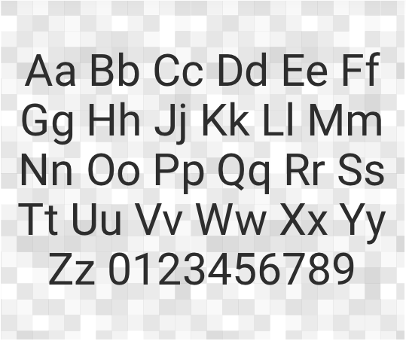
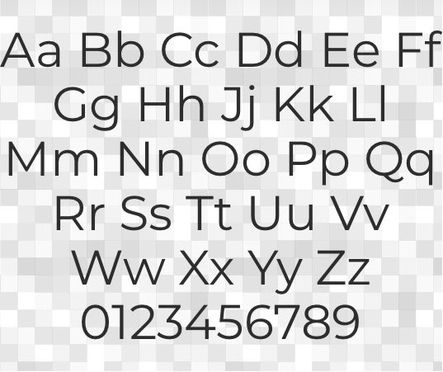
8. Typografie
Montserrat
Roboto
TYPOGRAPHIE
PROJEKTBERICHT

Slide 13
Typografie: Formatierung
SCHLAGZEILEN
Schriftart:
Stil:
Größe:
Zeilenhöhe:
Verfolgung:
Jahrhundert Gotik
Regelmäßig
32 Punkte
1
Normal
Aa
Paragraph
Schriftart:
Stil:
Größe:
Zeilenhöhe:
Verfolgung:
Jahrhundert Gotik
Regelmäßig
11 Punkte
1.5
Normal
TYPOGRAFIE: FORMATIERUNG
PROJEKTBERICHT

Slide 14
VERZICHTSERKLÄRUNG Alle Artikel, Vorlagen oder Informationen, die von Smartsheet auf der Website bereitgestellt werden, dienen nur als Referenz. Obwohl wir uns bemühen, die Informationen auf dem neuesten Stand und korrekt zu halten, geben wir keine Zusicherungen oder Gewährleistungen jeglicher Art, weder ausdrücklich noch stillschweigend, über die Vollständigkeit, Genauigkeit, Zuverlässigkeit, Eignung oder Verfügbarkeit in Bezug auf die Website oder die auf der Website enthaltenen Informationen, Artikel, Vorlagen oder zugehörigen Grafiken. Jegliches Vertrauen, das Sie auf solche Informationen setzen, erfolgt daher ausschließlich auf Ihr eigenes Risiko.

